Slide 1




thi ®ua d¹y tèt - häc tèt
S
H
GD
SỐ HỌC 6

Slide 2

SỐ HỌC 6
BÀI 2 : TẬP HỢP CÁC SỐ NGUYÊN

Slide 3
TẬP HỢP CÁC SỐ NGUYÊN
Tiết 1
Tập hợp Z các số nguyên
Biểu diễn số nguyên trên trục số
NỘI DUNG
Tiết 2
3. Số đối của một số nguyên
4. So sánh các số nguyên

Slide 4
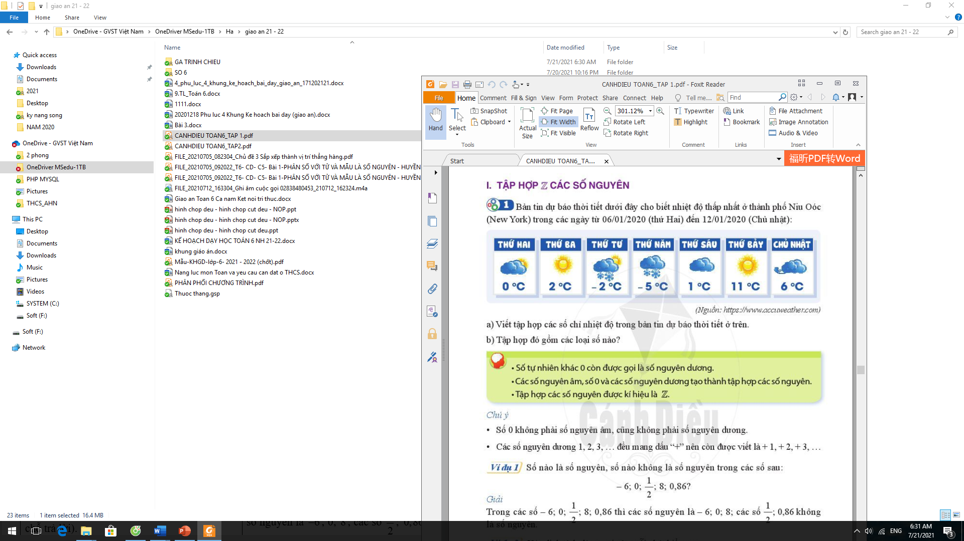
. Bài 2: TẬP HỢP CÁC SỐ NGUYÊN
Quan sát bảng, thảo luận nhóm trả lời câu hỏi sau:
+/ Viết tập hợp các số chỉ nhiệt độ trong bảng?
+/ Tập hợp đó gồm những loại số nào?
a) Tập hợp các số chỉ nhiệt độ trong bảng là:
b) Tập đó gồm:
-Số nguyên âm: -2; -5
-Số: 0
-Số nguyên dương: 2; 1; 11; 6

Slide 5
. TẬP HỢP CÁC SỐ NGUYÊN
I.Tập hợp Z các Số nguyên:
Tập hợp các số tự nhiên N
Tập hợp các số nguyên dương
Tập hợp các số
nguyên âm
0
1
-2
-1
2
4
5
-3
...
-4
-5
3
...
Tập hợp các số nguyên
Z = { … ; -3; -2; -1; 0; 1; 2; 3; … }

Slide 6
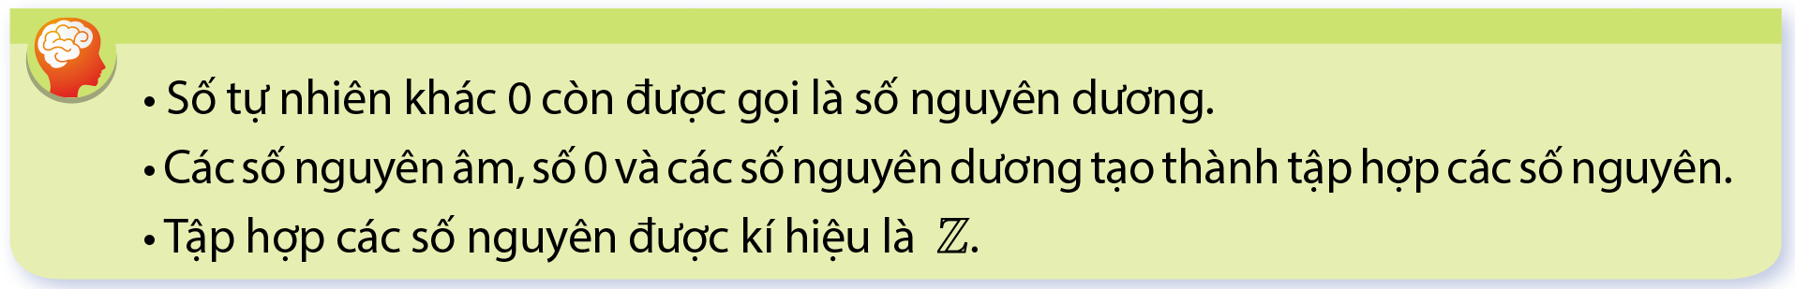
TẬP HỢP CÁC SỐ NGUYÊN
I.Tập hợp Z các Số nguyên:
Ghi nhớ:
Chú ý:
- Số 0 không phải là số nguyên âm, cũng không phải là số nguyên dương.
- Các số nguyên dương 1, 2, 3,… đều mang dấu “+” nên còn được viết là +1, +2, +3,…
Ví dụ 1: Số nào là số nguyên, số nào không là số nguyên trong các số sau:

Slide 7
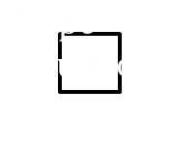

TẬP HỢP CÁC SỐ NGUYÊN
I.Tập hợp Z các Số nguyên:
Luyện tập 1: (sgk/64)
Chọn kí hiệu vào ô vuông
a) -16
$$∈$$
Z
b) -20
N
Bài tập 1 (sgk - 69) Viết các số nguyên biểu thị độ cao so với mực nước biển trong các tình huống sau:
a) Máy bay bay ở độ cao 10 000 m
+10 000 m
b) Mực nước biển
0 m
c) Tàu ngầm chạy dưới mực nước biển 100m
- 100 m

Slide 8
II. Biểu diễn số nguyên trên trục số
a) Trục số nằm ngang
Chiều dương hướng từ trái sang phải (được đánh dấu bằng mũi tên)
Số 0 không phải số nguyên dương, cũng không là số nguyên âm ➔ Điểm gốc của trục số.
+/ Đơn vị đo độ dài trên trục số là độ dài đoạn thẳng nối điểm 0 với điểm 1
…
-6
-5
-4
-3
-2
-1
0
1
2
…
0
0
3
4
5
6
số nguyên âm
số nguyên dương
Tập hợp số nguyên Z

Slide 9
b) Trục số thắng đứng.
4
+/ Chiều dương hướng từ dưới lên (được đánh dấu bằng mũi tên)
+/ Điểm gốc của trục số là điểm 0.
+/ Đơn vị đo độ dài trên trục số là độ dài đoạn thẳng nối điểm 0 với điểm 1
3
2
1
0
0
-
1
-
2
-
3
-
4

Slide 10
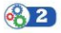
TẬP HỢP CÁC SỐ NGUYÊN
II. Biểu diễn số nguyên trên trục số
a) Quan sát những điểm biểu diễn các số nguyên -5, -4, -2, 3, 5 trên trục số nằm ngang ở Hình 3 rồi nêu nhận xét vị trí của những điểm đó so với điểm gốc 0.
-5
-4
-3
-2
-1
0
1
2
3
4
5

Hình 3
Giải
a) Điểm -5; -4; -2 nằm ở bên trái điểm 0, điểm 3; 5 nằm ở bên phải điểm 0.
HOẠT ĐỘNG HÌNH THÀNH KIẾN THỨC

Slide 11
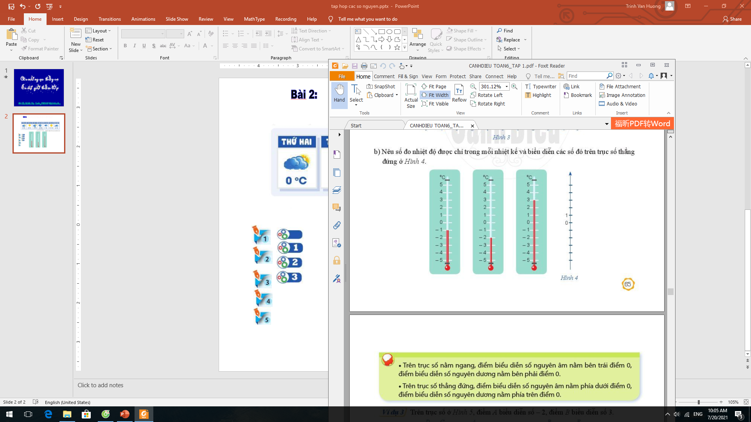
. TẬP HỢP CÁC SỐ NGUYÊN
II. Biểu diễn số nguyên trên trục số
b) Nêu số đo nhiệt độ được chỉ trong mỗi nhiệt kế và biểu diễn các số đó trên trục số thẳng đứng ở Hình 4.

Giải
3
HOẠT ĐỘNG HÌNH THÀNH KIẾN THỨC
-1
-2

Slide 12
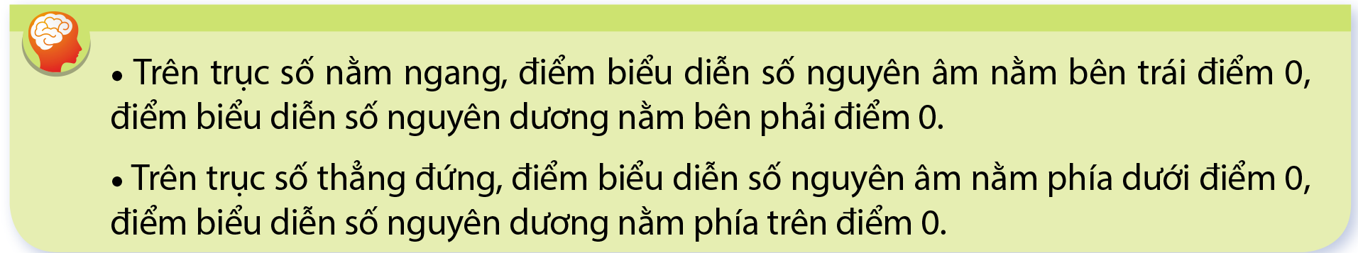
. TẬP HỢP CÁC SỐ NGUYÊN
II. Biểu diễn số nguyên trên trục số
GHI NHỚ
Cho hs tự nghiên cứu ví dụ 3 /sgk -66
Luyên tập 2. Biểu diễn các số -7; -6;-4; 0; 2; 4 trên trục số (y/c hs làm vào vở, giáo viên kiểm tra)
Chú ý: Khi nói trục số mà không nói gì thêm ta hiểu nói về trục số nằm ngang.

Slide 13
. TẬP HỢP CÁC SỐ NGUYÊN
II. Biểu diễn số nguyên trên trục số
Ví dụ 3: Trên trục số ở Hình 5, điểm A biểu diễn số -2, điểm B biểu diễn số 3.
D
C
A
B
E
-5
-4
-3
-2
-1
0
1
2
3
4
5
Hình 5
Quan sát Hình 5 và trả lời các câu hỏi:
Điểm C biểu diễn số nào?
Điểm nào biểu diễn số -5?
Điểm nào biểu diễn số 5?
HOẠT ĐỘNG HÌNH THÀNH KIẾN THỨC
Giải
Điểm C biểu diễn số -4.
Điểm D biểu diễn số -5.
Điểm E biểu diễn số 5.
Chú ý: (SGK)

Slide 14
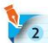
TẬP HỢP CÁC SỐ NGUYÊN
II. Biểu diễn số nguyên trên trục số
Biểu diễn các số -7, -6, -4, 0, 2, 4 trên một trục số.

4
2
HOẠT ĐỘNG HÌNH THÀNH KIẾN THỨC
0
-7
-6
-4
0
2
4
Chú ý: (SGK)
-4
-6
-7

Slide 15
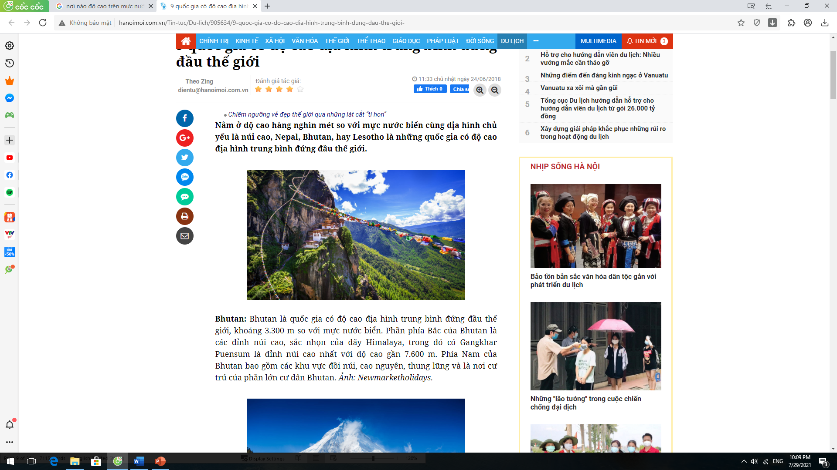
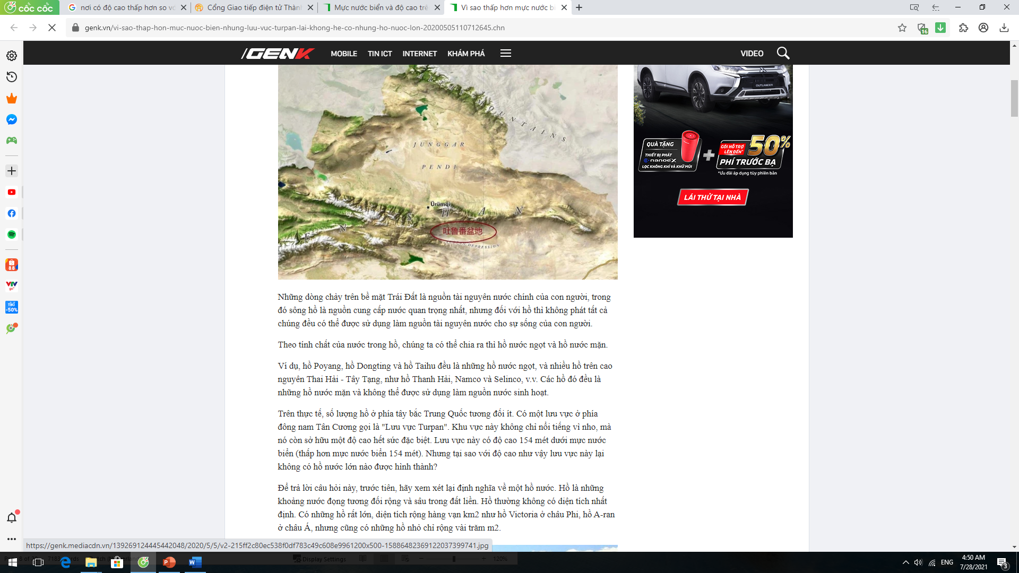
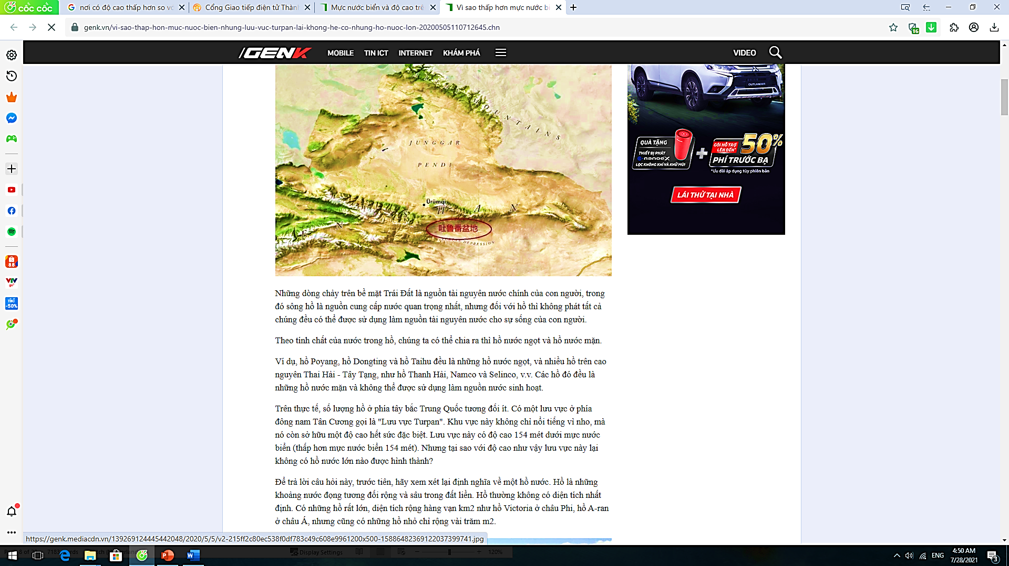
HOẠT ĐỘNG VẬN DỤNG
Hãy đọc thông tin, viết các số nguyên biểu thị độ cao so với mực nước biển của địa danh sau, rồi cho biết các số đó là số nguyên âm hay số nguyên dương?
a) Bhutan b) Lưu vực Turpan
-154: là số nguyên âm
3300: là số nguyên dương

Slide 16

TẬP HỢP CÁC SỐ NGUYÊN
III. SỐ ĐỐI CỦA MỘT SỐ NGUYÊN
III. SỐ ĐỐI CỦA MỘT SỐ NGUYÊN
- Trên trục số, hai số nguyên (phân biệt) có điểm biểu diễn nằm về hai phía của gốc 0 và cách đều gốc 0 được gọi là hai số đối nhau.
Số đối của 0 là 0.
Nhận xét:
+ “Số 4 và -4 là hai số đối nhau”.
+ “-4 là số đối của 4 và 4 là số đối của -4”.

Slide 17
TẬP HỢP CÁC SỐ NGUYÊN
III. SỐ ĐỐI CỦA MỘT SỐ NGUYÊN
Tổ 1 & tổ 3
Tổ 2 & tổ 4
Ví dụ 4: Tìm số đối của các số: -12; -20; 0; 6; 32
Luyện tập 3: Cho 4 ví dụ về hai số nguyên đối nhau và
hai số nguyên không đối nhau.
Số đối của -12 là 12.
Số đối của -20 là 20.
Số đối của 0 là 0.
Số đối của 6 là -6.
Số đối của 32 là -32.
5 và -5 là hai số đối nhau.
-9 và 9 là hai số đối nhau.
23 và 13 là hai số không đối nhau.
-13 và -4 là hai số không đối nhau.

Slide 18
Hướng dẫn học bài ở nhà
- Nắm chắc thành phần của tập hợp các số nguyên
- Biểu diễn số nguyên trên trục số.
- BTVN 2, 3,4 sgk- 69

